Slide 1
Drone Control System
Luca Di Bello, Fadil Smajilbasic, Jari Näser, Andrea Rauso

Slide 2
Indice
Scopo
Analisi
Gantt
Progettazione
Implementazione

Slide 3
Scopo
Creazione di un sistema di controllo per il drone DJI Tello.
Uso del sensore LeapMotion che legge i valori dalle mani per trasformarli in comandi per il drone.
Riproduzione dei valori di posizione e rotazione del drone all’interno di un frame.

Slide 4
Analisi dei mezzi
Sensore Leap Motion
Drone DJI Tello
Pc
Apple MacBook Pro 2015 con OSX Mojave
Asus VivoBook Pro 2018 con Windows 10.
Asus ROG GL702VM con Windows 10.
HP Pavilion CS-0800NZ con Linux Ubuntu 19.04.

Slide 5
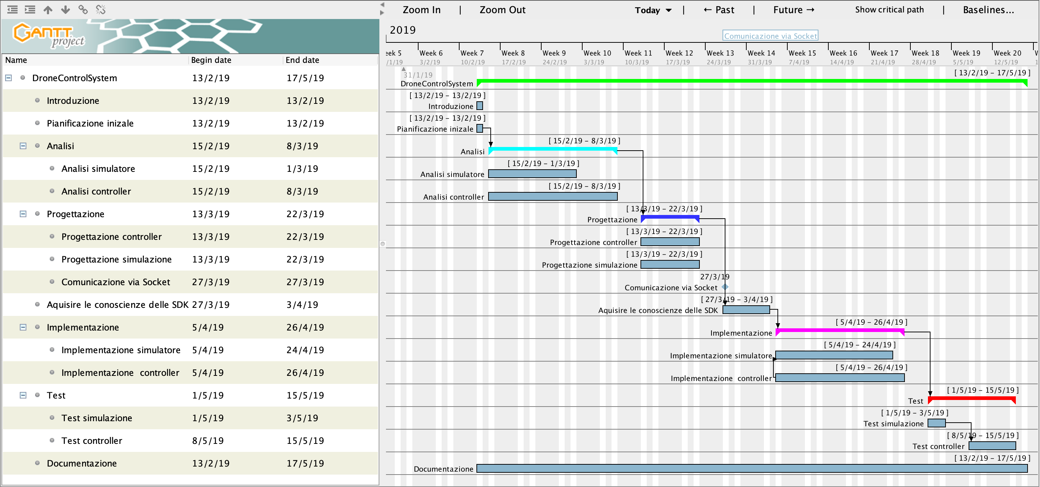
Gantt Preventivo

Slide 6
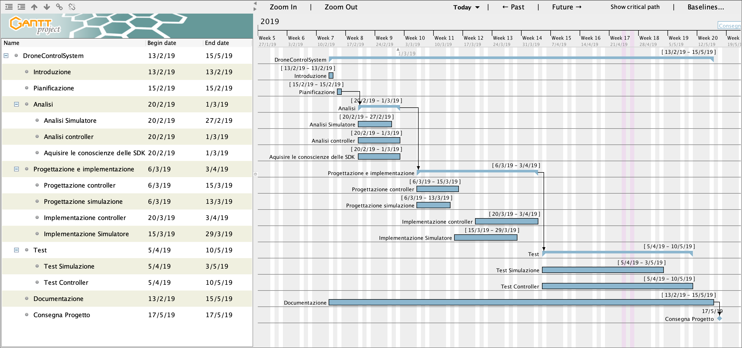
Gantt Consuntivo

Slide 7
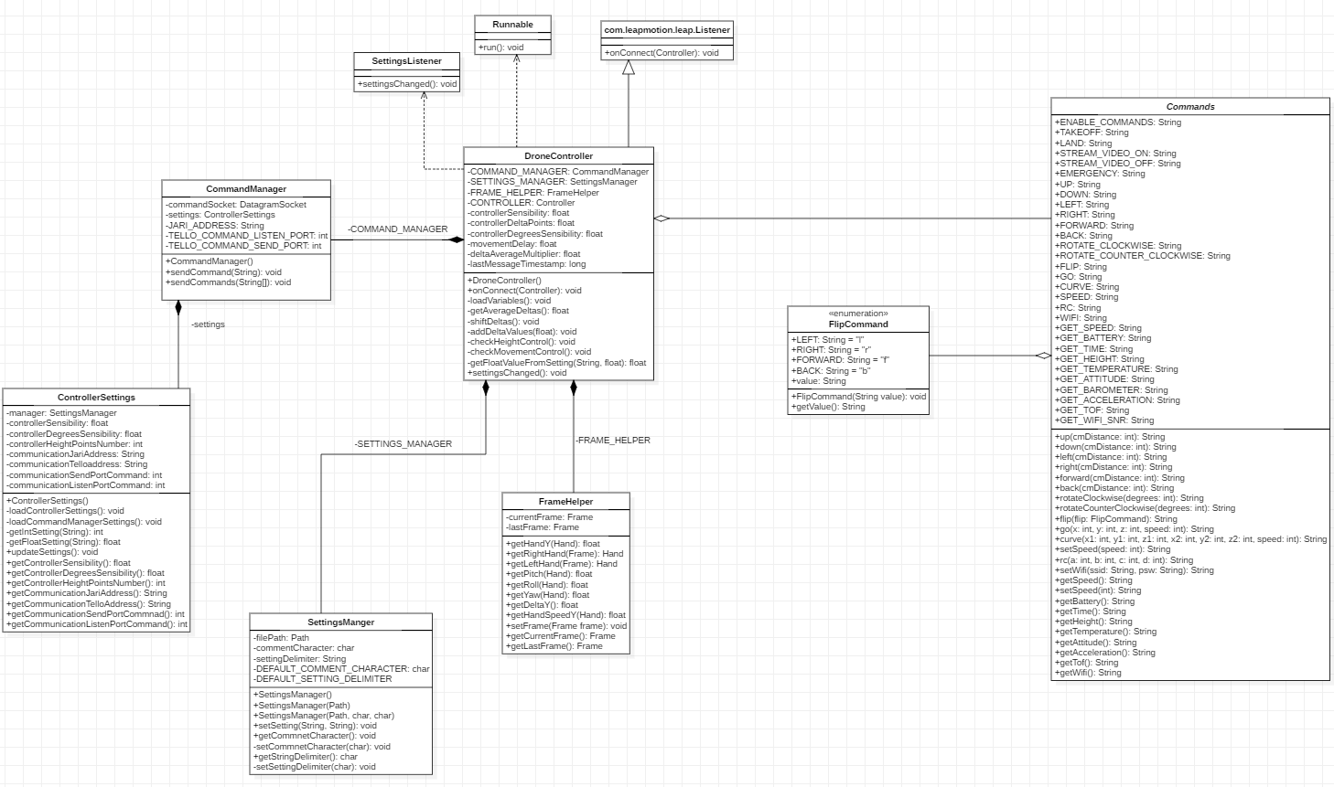
Architettura del sistema - DroneController

Slide 8
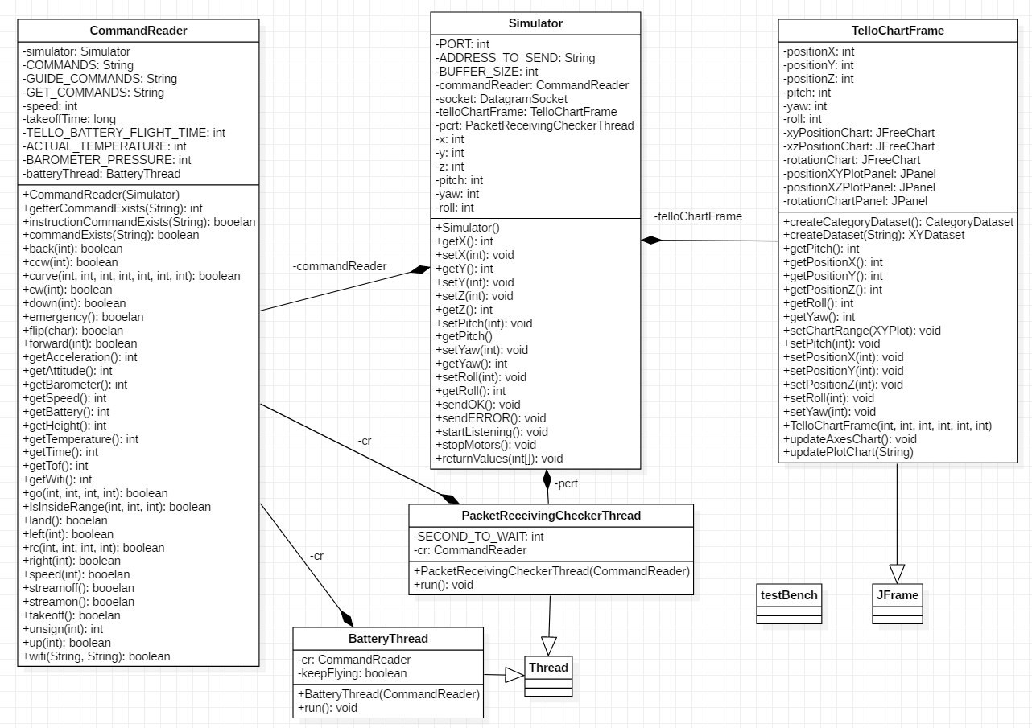
Architettura del sistema - DroneSimulator

Slide 9
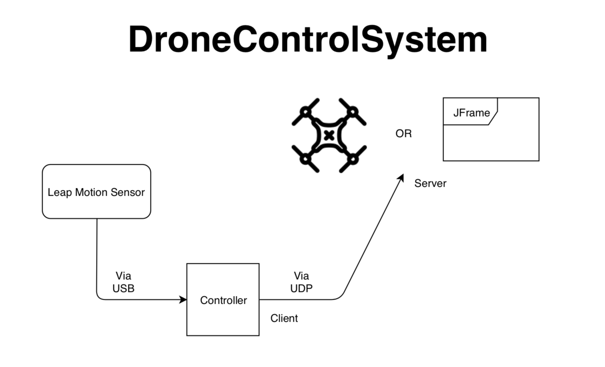
Schema Logico
Notes:
.

Slide 10
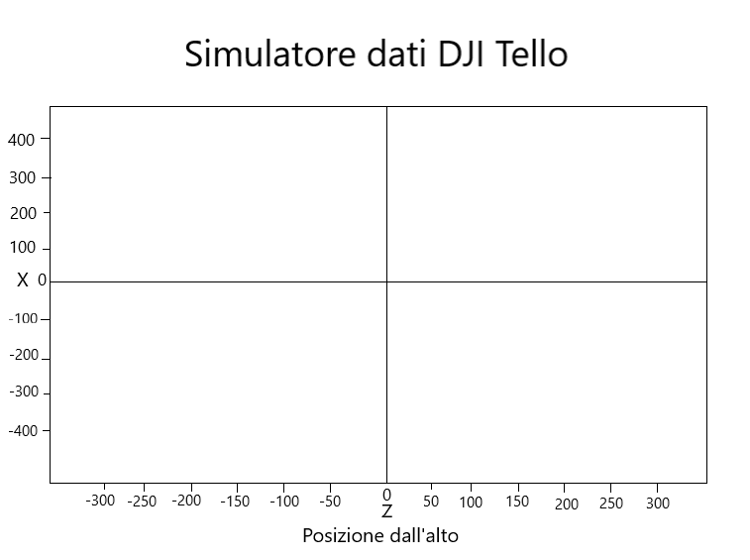
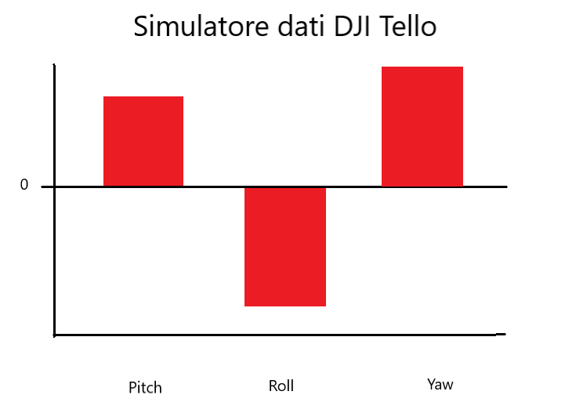
Design delle interfacce – Drone Simulator

Slide 11
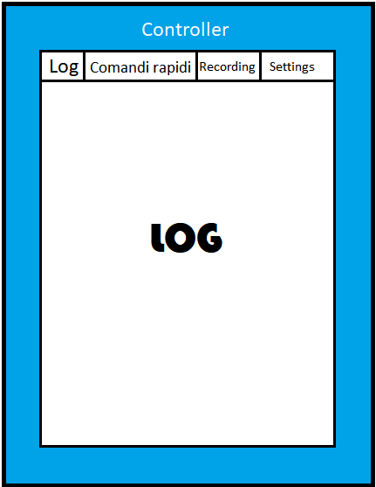
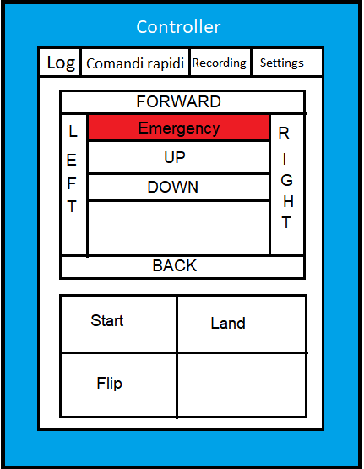
Design delle interfacce – Drone Controller

Slide 12
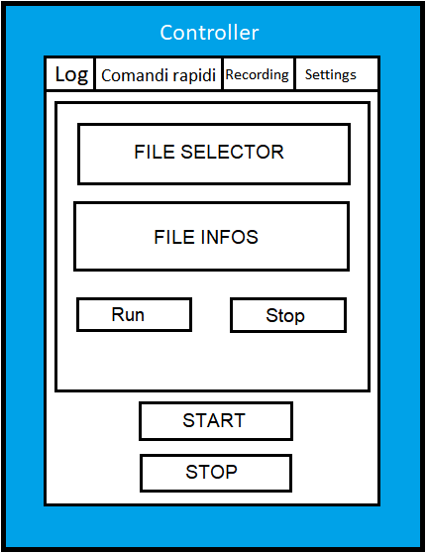
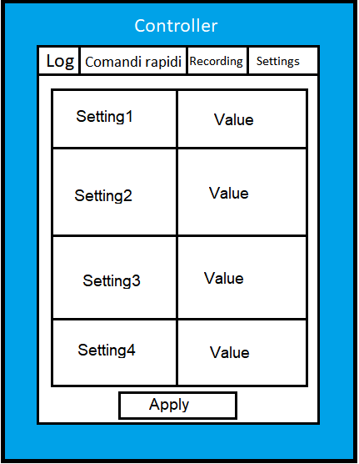
Design delle interfacce – Drone Controller

Slide 13
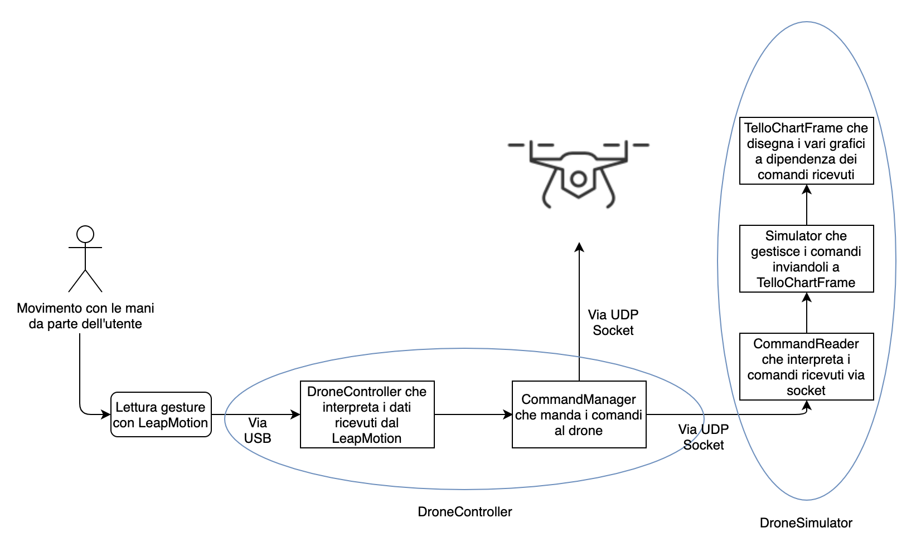
Design Procedurale

Slide 14
Drone controller - DroneController
Permette di leggere i comandi della mano dal Sensore LeapMotion.
I valori vengono mandati alla classe CommandManager
Controllo altezza e rollio con mano sinistra e movimento con mano destra.

Slide 15
Drone controller - DroneControllerMonitor
GUI del controller, contiene le view per usare il drone senza il sensore LeapMotion.
Permette di vedere i log del drone, mandare comandi singoli, impostare file di configurazione e riprodurre e registrare un volo.

Slide 16
Drone controller - CommandManager
Classe usata per l’invio dei comandi e la ricezione delle risposte del drone.
Usato da DroneController e DroneControllerMonitor

Slide 17
Drone Controller - Recording
Creazione di un buffer di comandi e salvataggio su file.
La classe DroneController esegue il buffer salvato.

Slide 18
Drone Simulator - Simulator
Riceve i comandi in entrata dal sensore LeapMotion.
Inoltro dei comandi verso la classe CommandReader.

Slide 19
Drone Simulator - CommandReader
Riceve i comandi dalla classe Simulator.
Simula i comandi della SDK di Tello.
Aggiorna le variabili contenenti informazioni su Posizione e rotazione del drone.

Slide 20
Drone Simulator - TelloChartFrame
Mostra i dati del drone contenuti nella classe Simulator in un Jframe.
Grafici posizione dall’alto e di profilo e di rotazione.
Uso della libreria JFreeChart per la creazione dei grafici.

Slide 21
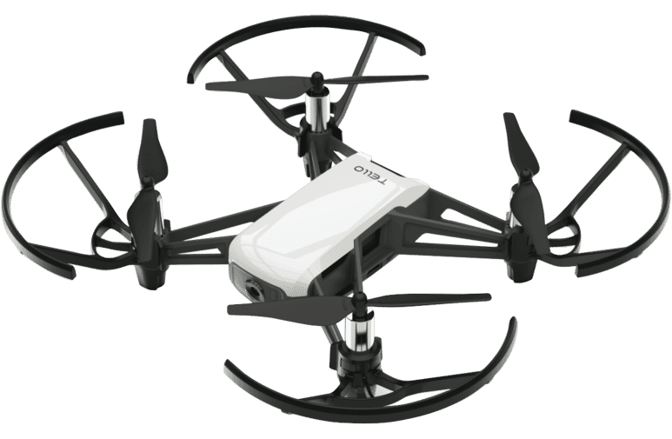
Conclusione

